Slide 1
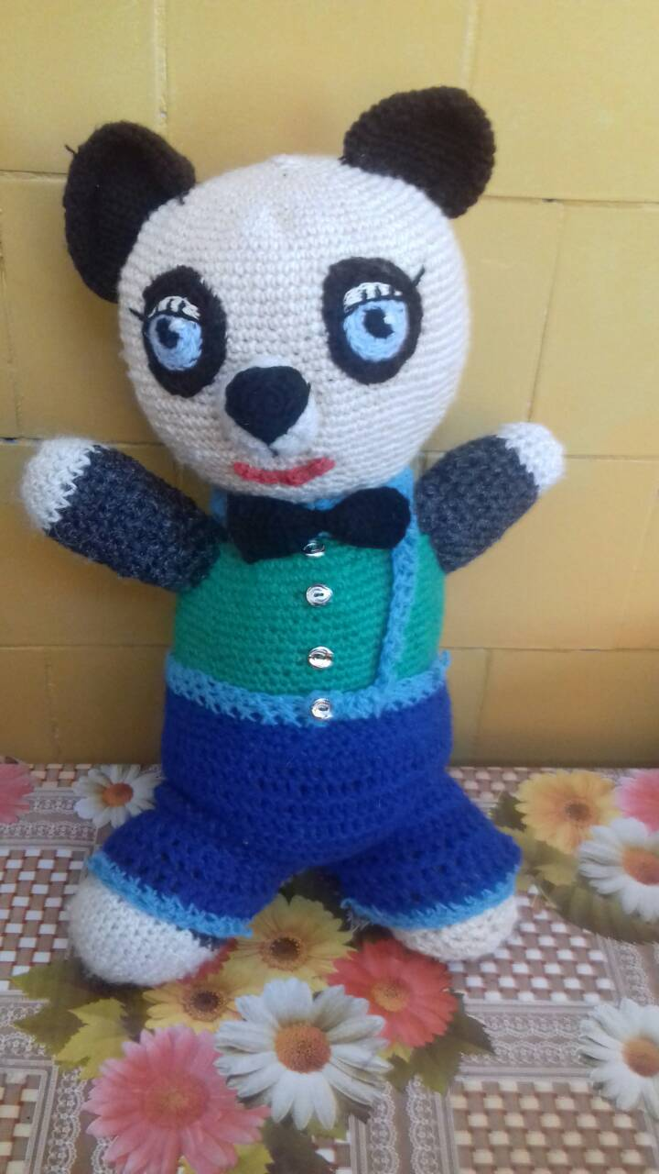
Творческий проект мягкая вязанная игрушка
«Панда»
Выполнил уч-ся 9к класса
МОУ «ООШ» п. Березовый
г. Свирска
Быков Вячеслав Александрович
Руководитель:
Учитель технологии
Шпак Елена Анатольевна
2021г.

Slide 2
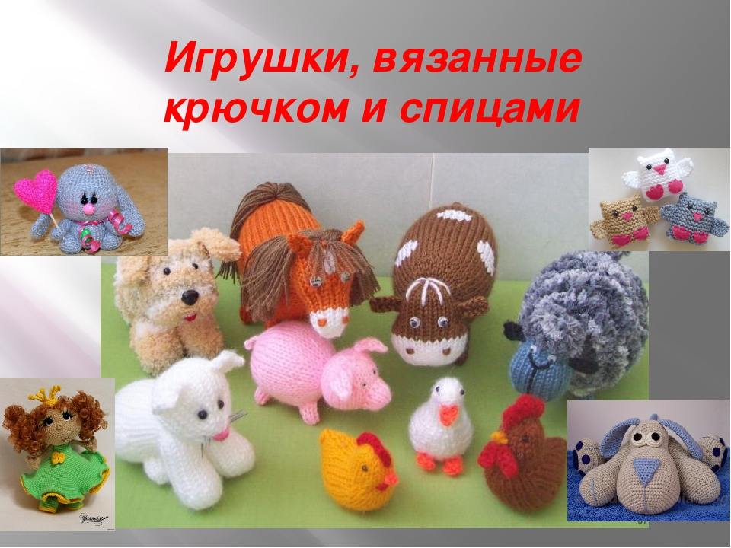

Slide 3
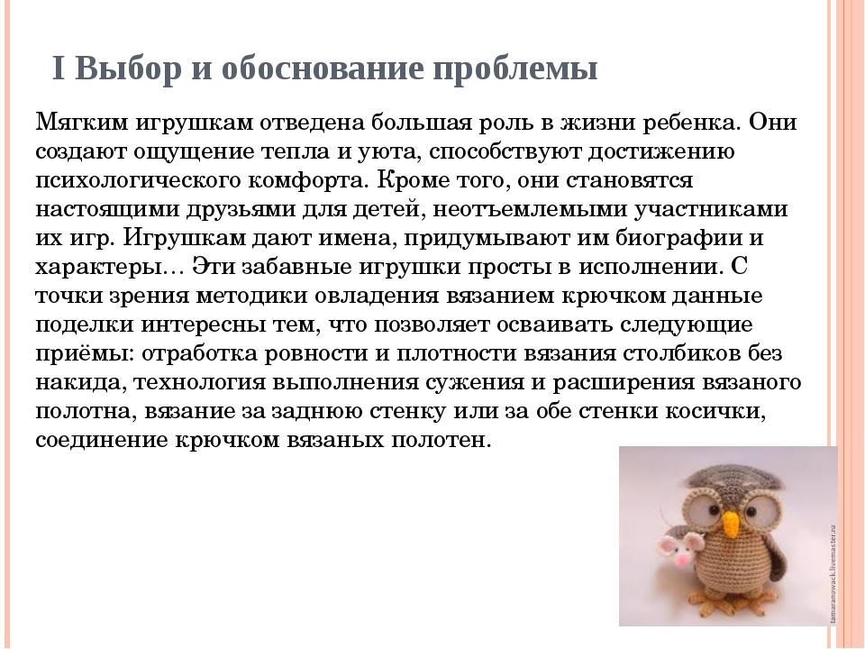

Slide 4
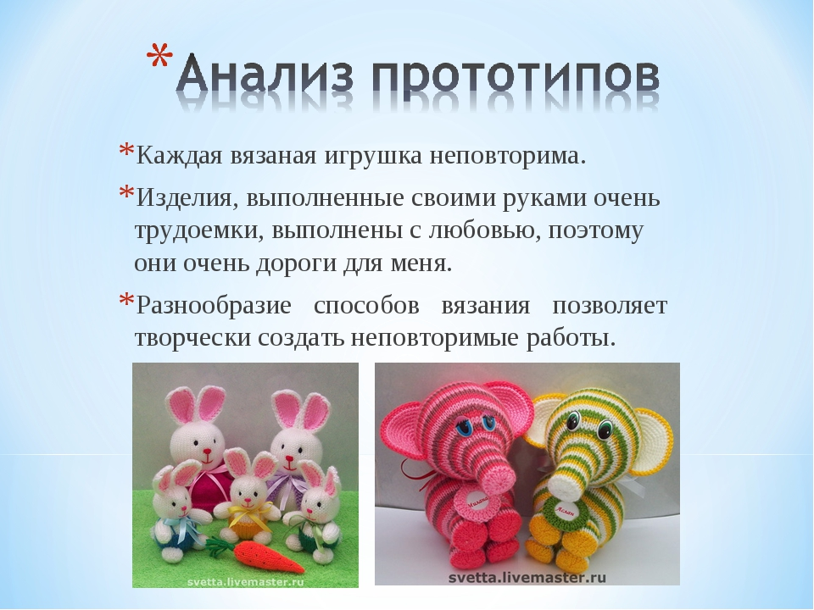

Slide 5
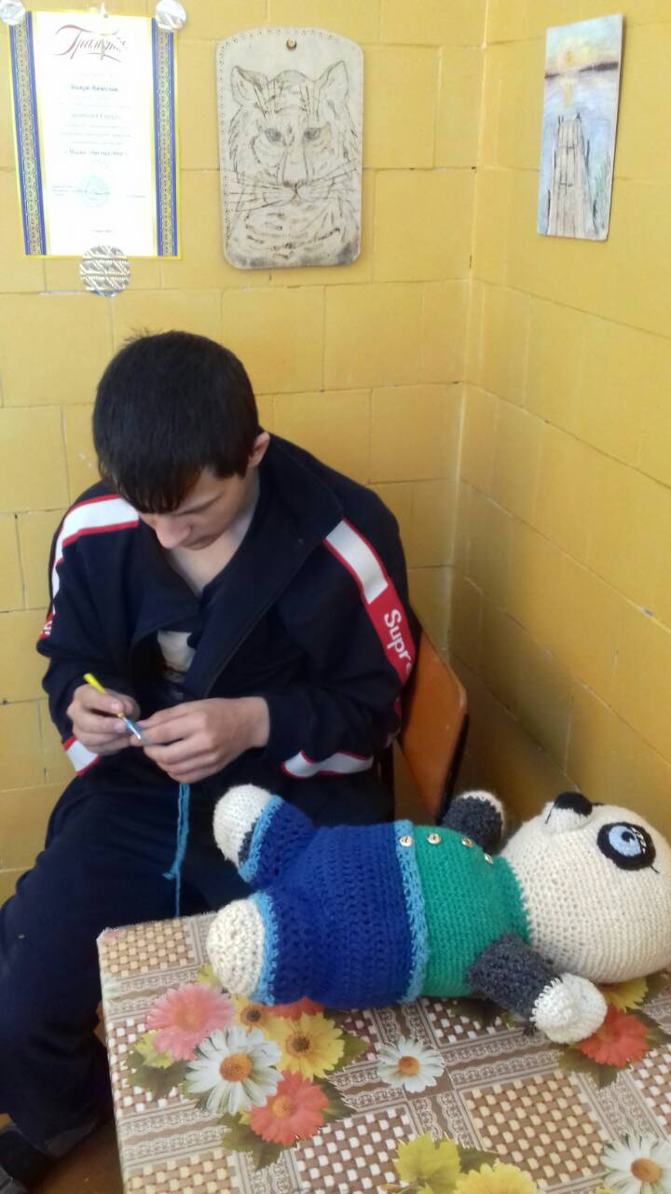
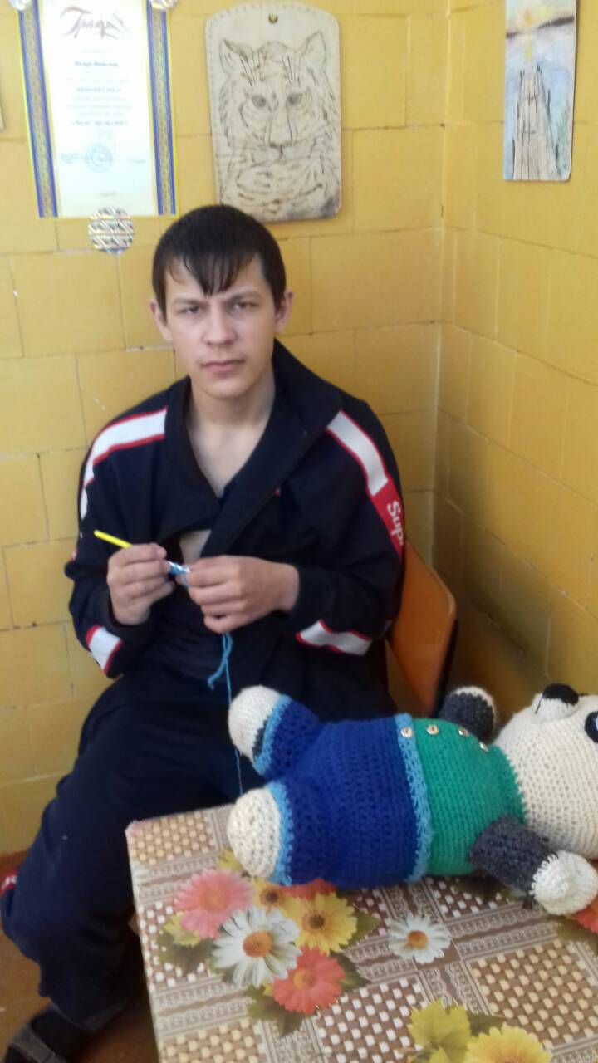
Цель:
-Изготовить своими руками мягкую игрушку для младшего братика.

Slide 6
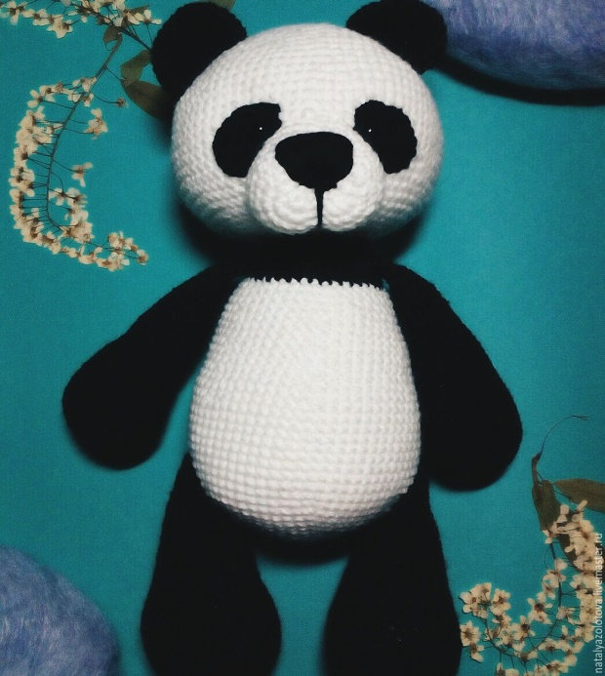
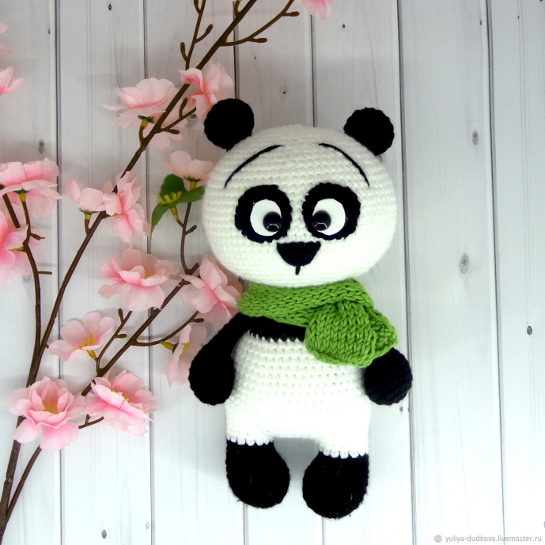
Задачи проекта:
1.Разработать технологию вязания игрушки.
2.Подобрать материалы и инструменты.
3.Разработать дизайн игрушки.
4.Создать своими руками мягкую игрушку «Панда»

Slide 7
Материалы и инструменты:
1Пряжа белая полушерстяная-2 мотка
2.Пряжа черно-коричневая меланжевая -1 моток
3.Пряжа синяя и голубая –по 1 мотку.
4.Крючок №3-1шт.
5.Швейная игла с большим ушком-1шт.
6.Наполнитель для мягких игрушек -300гр.
7.Пуговицы-5 шт.

Slide 8
Технология изготовления:
1.Вязание головы игрушки . Начало из 6 воздушных петель . Вязание по кругу с постепенным расширением полотна . Затем сужение до шеи.
2.Вязание туловища панды по кругу столбиками без накида .
3.Отдельно вывязываем ушки(2 шт. столбиками с накидом);носик;2 передние и 2 задние лапы.
4.Наполняем синтепоном голову и туловище, пришиваем иглой детали.

Slide 9
Технология изготовления:
5.Вышиваем глазки , ротик, носик.
6.Изготовление шортиков столбиками с накидом.
7.Последняя деталь- «бабочка».

Slide 10
Правила работы и техника безопасности
-При вязании сидеть прямо , касаясь корпусом спинки стула;
-Расстояние от глаз до работы должно быть 35-40 см;
-Перед началом и после окончания работы мыть руки;
Клубок лучше держать в корзинке;
-По окончании работы крючок вколоть в клубок , аккуратно работать с ножницами.

Slide 11
Экономический расчет
№ п/п | Наименование материалов | Кол-во шт. | Стоимость
1. | Пряжа( 5 цветов) | 5 мотков | Была в наличии
2. | Крючок | 1 шт. | 60 руб.
3. | Пуговицы | 5 шт. | Были в наличии
4. | Наполнитель | 300 гр | 97 руб.
 | Всего: 157 руб.

Slide 12
Заключение
Я считаю , что я достиг выполнения целей и задач , которые перед собой ставил . Мягкая игрушка получилась доброй , аккуратной, мягкой на ощупь ,такой больше нет нигде . Я думаю , что она очень понравится моему братику.
Умение изготавливать вязанные игрушки может мне пригодиться в жизни.

Slide 13
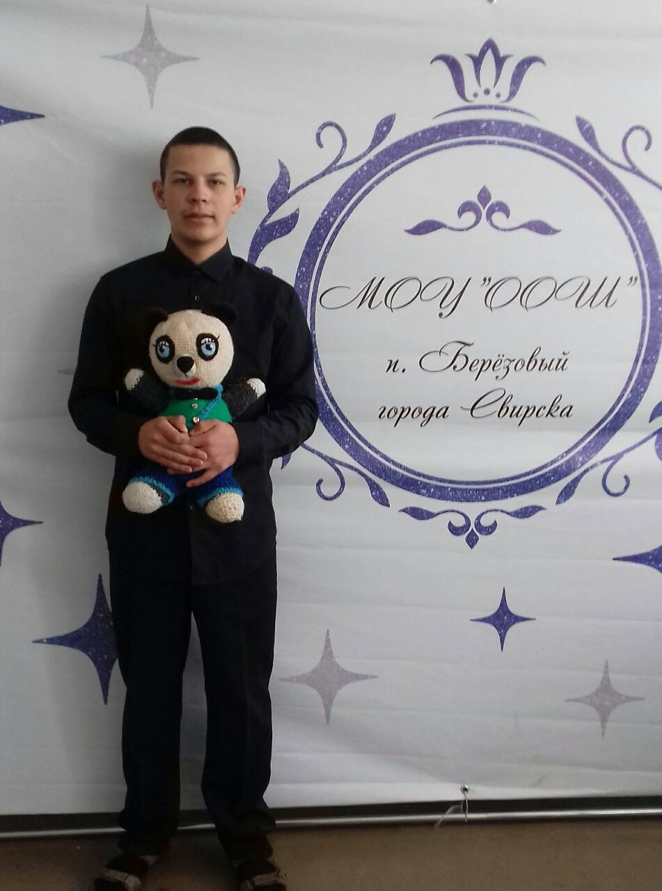
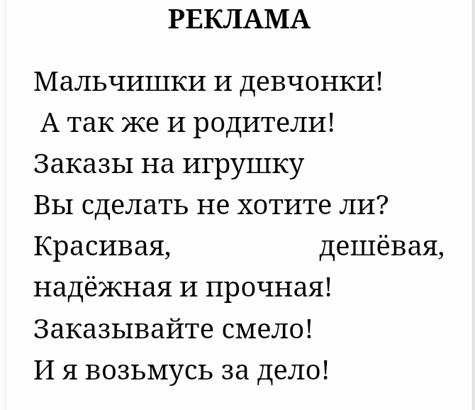
Реклама

